Slide 1
Володимир Лучук
«БІЛИЙ ВІРШ»

Slide 2
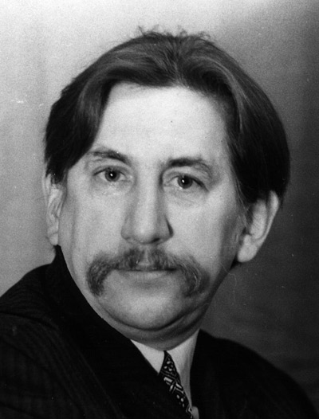

Slide 4
Володимир Лучук Білий вірш Білий кінь у білім полі Креше білим копитом. Білий дід майструє тихо через річку білий міст. Біла баба білим ситом сіє біле борошно. Біля білих хат вдягнули клени білі кожухи. Білий вітер до крайнеба білі крила розпростер. І тому кмітливим дітям написав я б і л и й вірш.

Slide 5
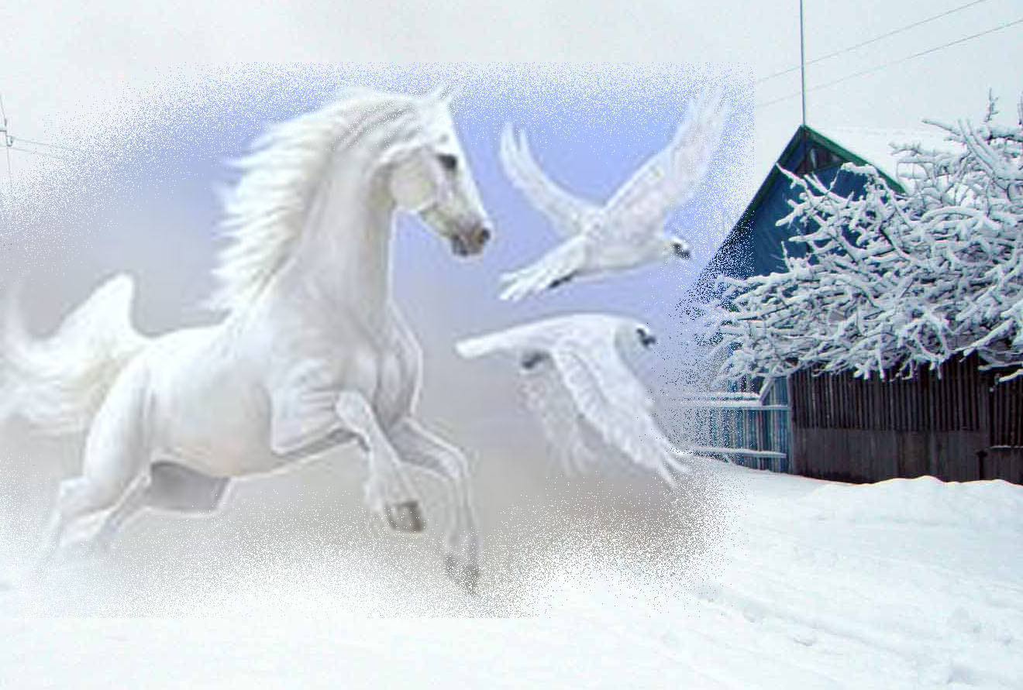

Slide 6
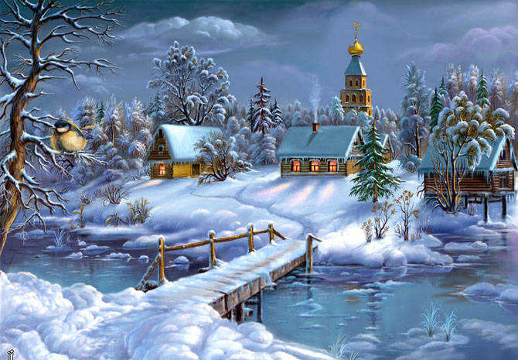

Slide 7
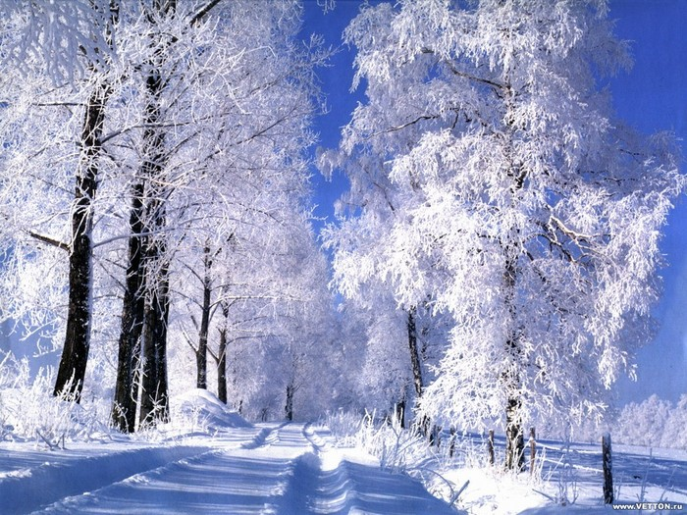

Slide 8
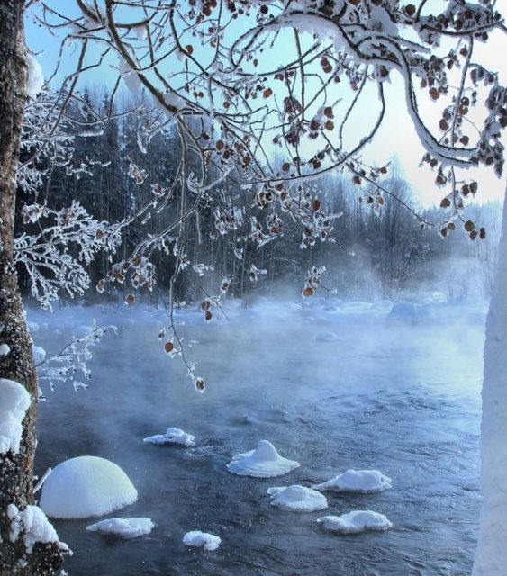

Slide 9
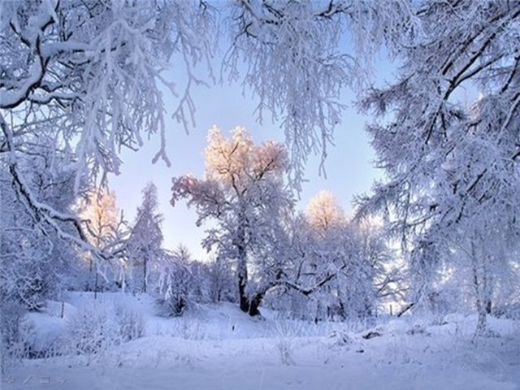

Slide 10
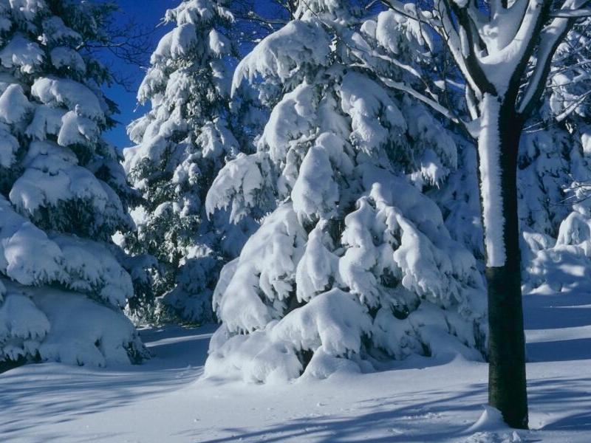

Slide 11
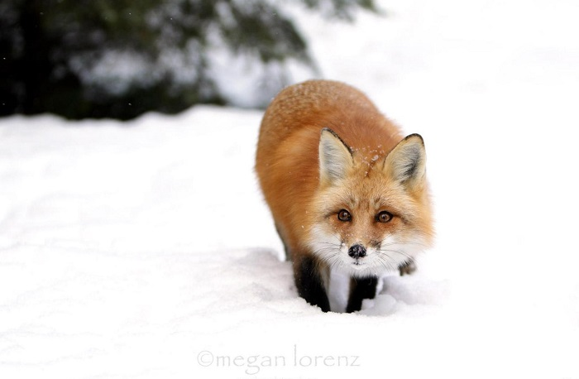

Slide 12
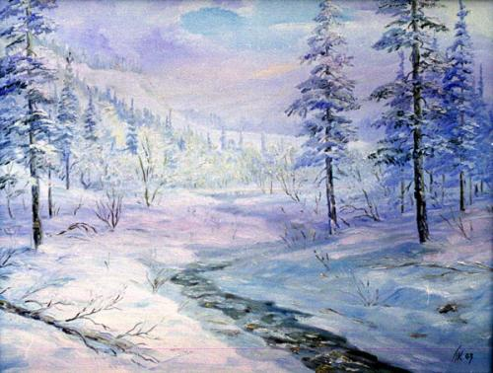

Slide 13
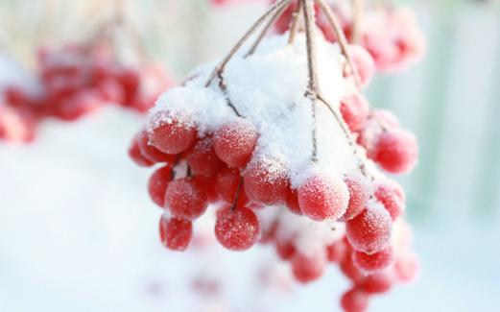

Slide 15
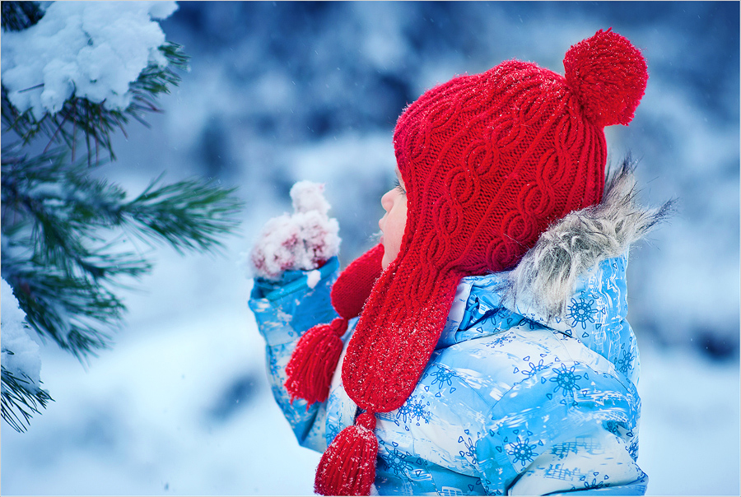

Slide 16
